Slide 1

MANUAL
CONVERSIÓN UNIDADES SOAP JAVA
INTEGRANTES: ESCOBAR MARCOS
ÑATO CARLOS
SOSA DIEGO
FECHA: 29/10/2026
ING: CAMPAÑA MAURICIO
NRC: 36883 – GR04
1

Slide 2

DESARROLLO
  OBJETIVO
  CREACIÓN DEL SERVIDOR SOAP EN JAVA
  CREACIÓN DEL PROYECTO – CLIENTE CONSOLA
  CREACIÓN DEL PROYECTO – CLIENTE ESCRITORIO
  CREACIÓN DEL PROYECTO – CLIENTE WEB
  CREACIÓN DEL PROYECTO – CLIENTE MÓVIL
CONCLUSIONES
RECOMENDACIONES
2

Slide 3
DESARROLLO
DESARROLLO
  OBJETIVO
  CREACIÓN DEL SERVIDOR SOAP
  CREACIÓN DEL PROYECTO – CLIENTE CONSOLA
  CREACIÓN DEL PROYECTO – CLIENTE ESCRITORIO
  CREACIÓN DEL PROYECTO – CLIENTE WEB
  CREACIÓN DEL PROYECTO – CLIENTE MÓVIL
CONCLUSIONES
RECOMENDACIONES
1.1 OBJETIVO
Objetivo general
Desarrollar un sistema de conversión de unidades basado en un servicio web SOAP en JAVA, sin base de datos, consumido por clientes de consola, escritorio, web y móvil.
Objetivos específicos
Implementar el servidor SOAP con autenticación por token y conversión de seis magnitudes.
Construir los cuatro clientes aplicando el patrón MVC.

Slide 4
DESARROLLO
DESARROLLO
  OBJETIVO
  CREACIÓN DEL SERVIDOR SOAP
  CREACIÓN DEL PROYECTO – CLIENTE CONSOLA
  CREACIÓN DEL PROYECTO – CLIENTE ESCRITORIO
  CREACIÓN DEL PROYECTO – CLIENTE WEB
  CREACIÓN DEL PROYECTO – CLIENTE MÓVIL
CONCLUSIONES
RECOMENDACIONES
1.2 CREACIÓN DEL SERVIDOR SOAP
Jakarta EE en Payara (JAX-WS) · http://localhost:8080/WS_CON_UNI_JAVA_SOAP/
1.2.1 Creación del proyecto
Crear un proyecto Java with Maven › Web Application en NetBeans 31.
Nombrarlo WS_CON_UNI_JAVA_SOAP con el paquete ec.edu.monster.
Configurar Payara Server en el puerto 8080.
Agregar las dependencias: jakarta.jakartaee-api 11 y webservices-rt 4.0.6.

Slide 5
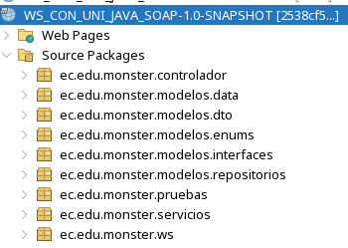
DESARROLLO
DESARROLLO
  OBJETIVO
  CREACIÓN DEL SERVIDOR SOAP
  CREACIÓN DEL PROYECTO – CLIENTE CONSOLA
  CREACIÓN DEL PROYECTO – CLIENTE ESCRITORIO
  CREACIÓN DEL PROYECTO – CLIENTE WEB
  CREACIÓN DEL PROYECTO – CLIENTE MÓVIL
CONCLUSIONES
RECOMENDACIONES
1.2.2 Estructura del proyecto (MVC)
Controladores: LoginController y ConverterController.
Modelos: DTO de respuesta, datos de conversión por magnitud y enumeraciones.
Servicios: TokenService genera y valida el token de sesión.
Servicios web SOAP (LoginWebService y ConversorWebService): exponen las operaciones al exterior.

Slide 6
DESARROLLO
DESARROLLO
  OBJETIVO
  CREACIÓN DEL SERVIDOR SOAP
  CREACIÓN DEL PROYECTO – CLIENTE CONSOLA
  CREACIÓN DEL PROYECTO – CLIENTE ESCRITORIO
  CREACIÓN DEL PROYECTO – CLIENTE WEB
  CREACIÓN DEL PROYECTO – CLIENTE MÓVIL
CONCLUSIONES
RECOMENDACIONES
1.2.3 Operaciones expuestas
Operación | Entrada | Salida | Descripción
Login | usuario, clave | token, estado, mensaje | Valida las credenciales y entrega un token de sesión.
Catálogo | token, magnitud | lista de unidades | Devuelve las unidades disponibles de una magnitud.
Conversión | token, magnitud, valor, desde, hacia | resultado, estado, mensaje | Convierte un valor entre dos unidades de la misma magnitud.
Rutas en este proyecto: login → LoginWebService.login · catálogo → ConversorWebService.catalog · conversión → ConversorWebService.convert

Slide 7
DESARROLLO
DESARROLLO
  OBJETIVO
  CREACIÓN DEL SERVIDOR SOAP
  CREACIÓN DEL PROYECTO – CLIENTE CONSOLA
  CREACIÓN DEL PROYECTO – CLIENTE ESCRITORIO
  CREACIÓN DEL PROYECTO – CLIENTE WEB
  CREACIÓN DEL PROYECTO – CLIENTE MÓVIL
CONCLUSIONES
RECOMENDACIONES
1.2.4 Magnitudes y unidades
Magnitud | Unidades soportadas
Longitud | m · cm · ft · yd · mi
Masa | g · kg · oz · lb · qq
Volumen | mL · L · m3 · ft3 · gal
Tiempo | ms · s · min · h · d · w
Temperatura | °C · °F · K · °N · °Ré
Área | cm2 · m2 · km2 · ha · ft2 · ac

Slide 8
DESARROLLO
DESARROLLO
  OBJETIVO
  CREACIÓN DEL SERVIDOR SOAP
  CREACIÓN DEL PROYECTO – CLIENTE CONSOLA
  CREACIÓN DEL PROYECTO – CLIENTE ESCRITORIO
  CREACIÓN DEL PROYECTO – CLIENTE WEB
  CREACIÓN DEL PROYECTO – CLIENTE MÓVIL
CONCLUSIONES
RECOMENDACIONES
1.2.5 Código clave del servidor
@WebService y @WebMethod publican la clase como servicio SOAP; Payara genera el WSDL automáticamente.
Cada operación valida el token antes de convertir, así nadie usa el servicio sin iniciar sesión.
@WebService(serviceName = "ConversorWebService") public class ConversorWebService { @WebMethod(operationName = "convert") public ConverterDTO convert( @WebParam(name = "token") String token, @WebParam(name = "type") String type, @WebParam(name = "value") double value, @WebParam(name = "from") String from, @WebParam(name = "to") String to) { if (!LoginController.validateUser(token)) return new ConverterDTO(EstadosEnum.ERROR, "Invalid Token", 0); return new ConverterDTO(EstadosEnum.OK, "Conversión Exitosa", ConverterController.convert(type, value, from, to)); } }

Slide 9
DESARROLLO
DESARROLLO
  OBJETIVO
  CREACIÓN DEL SERVIDOR SOAP
  CREACIÓN DEL PROYECTO – CLIENTE CONSOLA
  CREACIÓN DEL PROYECTO – CLIENTE ESCRITORIO
  CREACIÓN DEL PROYECTO – CLIENTE WEB
  CREACIÓN DEL PROYECTO – CLIENTE MÓVIL
CONCLUSIONES
RECOMENDACIONES
1.2.6 Código fuente del servidor
ConversorWebService.java (1/3)
Capa: Servicio web SOAP
ec/edu/monster/ws/ConversorWebService.java
package ec.edu.monster.ws; /** * * @author Mateo Sosa */ @WebService(serviceName = "ConversorWebService") public class ConversorWebService { @WebMethod(operationName = "convert") public ConverterDTO convert( @WebParam(name = "token") String token, @WebParam(name = "type") String type, @WebParam(name = "value") double value, @WebParam(name = "from") String from, @WebParam(name = "to") String to ) { if (!LoginController.validateUser(token)) return new ConverterDTO(EstadosEnum.ERROR, "Token Inválido", 0);

Slide 10
DESARROLLO
DESARROLLO
  OBJETIVO
  CREACIÓN DEL SERVIDOR SOAP
  CREACIÓN DEL PROYECTO – CLIENTE CONSOLA
  CREACIÓN DEL PROYECTO – CLIENTE ESCRITORIO
  CREACIÓN DEL PROYECTO – CLIENTE WEB
  CREACIÓN DEL PROYECTO – CLIENTE MÓVIL
CONCLUSIONES
RECOMENDACIONES
ConversorWebService.java (2/3)
continuación
try { return new ConverterDTO( EstadosEnum.OK, "Conversión Exitosa", ConverterController.convert(type, value, from, to) ); } catch (Exception e) { return new ConverterDTO( EstadosEnum.ERROR, "No se pudo hacer la conversión", 0 ); } } @WebMethod(operationName = "catalog") public CatalogDTO getCatalog( @WebParam(name = "token") String token, @WebParam(name = "type") String type ) { if (!LoginController.validateUser(token)) return new CatalogDTO( EstadosEnum.ERROR, "Token Inválido", Collections.emptySet() );

Slide 11
DESARROLLO
DESARROLLO
  OBJETIVO
  CREACIÓN DEL SERVIDOR SOAP
  CREACIÓN DEL PROYECTO – CLIENTE CONSOLA
  CREACIÓN DEL PROYECTO – CLIENTE ESCRITORIO
  CREACIÓN DEL PROYECTO – CLIENTE WEB
  CREACIÓN DEL PROYECTO – CLIENTE MÓVIL
CONCLUSIONES
RECOMENDACIONES
ConversorWebService.java (3/3)
continuación
try { return new CatalogDTO( EstadosEnum.OK, "Obtención de Catálogo Exitosa", ConverterController.getConverter(type).getUnits() ); } catch (Exception e) { return new CatalogDTO( EstadosEnum.ERROR, "Tipo de Catálogo Inexistente", Collections.emptySet() ); } } }

Slide 12
DESARROLLO
DESARROLLO
  OBJETIVO
  CREACIÓN DEL SERVIDOR SOAP
  CREACIÓN DEL PROYECTO – CLIENTE CONSOLA
  CREACIÓN DEL PROYECTO – CLIENTE ESCRITORIO
  CREACIÓN DEL PROYECTO – CLIENTE WEB
  CREACIÓN DEL PROYECTO – CLIENTE MÓVIL
CONCLUSIONES
RECOMENDACIONES
LoginWebService.java
Capa: Servicio web SOAP
ec/edu/monster/ws/LoginWebService.java
package ec.edu.monster.ws; /** * * @author Mateo Sosa */ @WebService(serviceName = "LoginWebService") public class LoginWebService { @WebMethod(operationName = "login") public LoginDTO login( @WebParam(name = "username") String username, @WebParam(name = "password") String password ) { try { String token = LoginController.login(username, password); return new LoginDTO( EstadosEnum.OK, "Ingreso de Sesión Exitoso!", token ); } catch (Exception e) { return new LoginDTO( EstadosEnum.ERROR, "Credenciales Incorrectas", "" ); } } }

Slide 13
DESARROLLO
DESARROLLO
  OBJETIVO
  CREACIÓN DEL SERVIDOR SOAP
  CREACIÓN DEL PROYECTO – CLIENTE CONSOLA
  CREACIÓN DEL PROYECTO – CLIENTE ESCRITORIO
  CREACIÓN DEL PROYECTO – CLIENTE WEB
  CREACIÓN DEL PROYECTO – CLIENTE MÓVIL
CONCLUSIONES
RECOMENDACIONES
ConverterController.java (1/2)
Capa: Controlador
ec/edu/monster/controlador/ConverterController.java
package ec.edu.monster.controlador; /** * * @author Mateo Sosa */ public class ConverterController { public static DataConverter getConverter(String type) throws Exception { switch (type) { case "Area": return new AreaModel(); case "Longitud": return new LongitudModel(); case "Masa": return new MasaPesoModel(); case "Temperatura": return new TemperaturaModel(); case "Tiempo": return new TiempoModel(); case "Volumen": return new VolumenModel(); default: throw new Exception("Type Converter not found!"); } } public static double convert(String type, double value, String from, String to) throws Exception { DataConverter converter = ConverterController.getConverter(type);

Slide 14
DESARROLLO
DESARROLLO
  OBJETIVO
  CREACIÓN DEL SERVIDOR SOAP
  CREACIÓN DEL PROYECTO – CLIENTE CONSOLA
  CREACIÓN DEL PROYECTO – CLIENTE ESCRITORIO
  CREACIÓN DEL PROYECTO – CLIENTE WEB
  CREACIÓN DEL PROYECTO – CLIENTE MÓVIL
CONCLUSIONES
RECOMENDACIONES
ConverterController.java (2/2)
continuación
LoginController.java
Capa: Controlador
// ===== ConverterController.java ===== return converter.convert(value, from, to); } } // ===== LoginController.java ===== package ec.edu.monster.controlador; /** * * @author Mateo Sosa */ public class LoginController { public static String login(String username, String password) throws Exception { LoginRepository repository = new LoginImplRepository(); return repository.validateCredentials(username, password); } public static boolean validateUser(String token) { return TokenService.validateToken(token); } }

Slide 15
DESARROLLO
DESARROLLO
  OBJETIVO
  CREACIÓN DEL SERVIDOR SOAP
  CREACIÓN DEL PROYECTO – CLIENTE CONSOLA
  CREACIÓN DEL PROYECTO – CLIENTE ESCRITORIO
  CREACIÓN DEL PROYECTO – CLIENTE WEB
  CREACIÓN DEL PROYECTO – CLIENTE MÓVIL
CONCLUSIONES
RECOMENDACIONES
TokenService.java
Capa: Servicio
ec/edu/monster/servicios/TokenService.java
package ec.edu.monster.servicios; /** * * @author Mateo Sosa */ public class TokenService { private static final Set<String> tokensActivos = new HashSet<>(); public static String generateToken() { String token = UUID.randomUUID().toString(); tokensActivos.add(token); return token; } public static boolean validateToken(String token) { return tokensActivos.contains(token); } }

Slide 16
DESARROLLO
DESARROLLO
  OBJETIVO
  CREACIÓN DEL SERVIDOR SOAP
  CREACIÓN DEL PROYECTO – CLIENTE CONSOLA
  CREACIÓN DEL PROYECTO – CLIENTE ESCRITORIO
  CREACIÓN DEL PROYECTO – CLIENTE WEB
  CREACIÓN DEL PROYECTO – CLIENTE MÓVIL
CONCLUSIONES
RECOMENDACIONES
CatalogDTO.java
Capa: Modelo · DTO
ec/edu/monster/modelos/dto/CatalogDTO.java
package ec.edu.monster.modelos.dto; /** * * @author Mateo Sosa */ public class CatalogDTO extends ResponseDTO { private Set<String> resultado; public CatalogDTO(EstadosEnum estado, String mensaje, Set<String> resultado) { super(estado, mensaje); this.resultado = resultado; } @XmlElementWrapper(name = "resultado") @XmlElement(name = "unidad") public void setResultado(Set<String> resultado) { this.resultado = resultado; } public Set<String> getResultado() { return this.resultado; } }

Slide 17
DESARROLLO
DESARROLLO
  OBJETIVO
  CREACIÓN DEL SERVIDOR SOAP
  CREACIÓN DEL PROYECTO – CLIENTE CONSOLA
  CREACIÓN DEL PROYECTO – CLIENTE ESCRITORIO
  CREACIÓN DEL PROYECTO – CLIENTE WEB
  CREACIÓN DEL PROYECTO – CLIENTE MÓVIL
CONCLUSIONES
RECOMENDACIONES
ConverterDTO.java
Capa: Modelo · DTO
ec/edu/monster/modelos/dto/ConverterDTO.java
package ec.edu.monster.modelos.dto; /** * * @author Mateo Sosa */ public class ConverterDTO extends ResponseDTO { private double resultado; public ConverterDTO(EstadosEnum estado, String mensaje, double resultado) { super(estado, mensaje); this.resultado = resultado; } public void setResultado(double resultado) { this.resultado = resultado; } public double getResultado() { return this.resultado; } }

Slide 18
DESARROLLO
DESARROLLO
  OBJETIVO
  CREACIÓN DEL SERVIDOR SOAP
  CREACIÓN DEL PROYECTO – CLIENTE CONSOLA
  CREACIÓN DEL PROYECTO – CLIENTE ESCRITORIO
  CREACIÓN DEL PROYECTO – CLIENTE WEB
  CREACIÓN DEL PROYECTO – CLIENTE MÓVIL
CONCLUSIONES
RECOMENDACIONES
LoginDTO.java
Capa: Modelo · DTO
ec/edu/monster/modelos/dto/LoginDTO.java
package ec.edu.monster.modelos.dto; /** * * @author Mateo Sosa */ public class LoginDTO extends ResponseDTO { private String token; public LoginDTO(EstadosEnum estado, String mensaje, String token) { super(estado, mensaje); this.token = token; } public void setToken(String token) { this.token = token; } public String getToken() { return this.token; } }

Slide 19
DESARROLLO
DESARROLLO
  OBJETIVO
  CREACIÓN DEL SERVIDOR SOAP
  CREACIÓN DEL PROYECTO – CLIENTE CONSOLA
  CREACIÓN DEL PROYECTO – CLIENTE ESCRITORIO
  CREACIÓN DEL PROYECTO – CLIENTE WEB
  CREACIÓN DEL PROYECTO – CLIENTE MÓVIL
CONCLUSIONES
RECOMENDACIONES
ResponseDTO.java (1/2)
Capa: Modelo · DTO
ec/edu/monster/modelos/dto/ResponseDTO.java
package ec.edu.monster.modelos.dto; /** * * @author Mateo Sosa */ public abstract class ResponseDTO { private EstadosEnum estado; private String mensaje; public ResponseDTO(EstadosEnum estado, String mensaje) { this.estado = estado; this.mensaje = mensaje; } public void setEstado(EstadosEnum estado) { this.estado = estado; } public EstadosEnum getEstado() { return this.estado; } public void setMensaje(String mensaje) { this.mensaje = mensaje; }

Slide 20
DESARROLLO
DESARROLLO
  OBJETIVO
  CREACIÓN DEL SERVIDOR SOAP
  CREACIÓN DEL PROYECTO – CLIENTE CONSOLA
  CREACIÓN DEL PROYECTO – CLIENTE ESCRITORIO
  CREACIÓN DEL PROYECTO – CLIENTE WEB
  CREACIÓN DEL PROYECTO – CLIENTE MÓVIL
CONCLUSIONES
RECOMENDACIONES
ResponseDTO.java (2/2)
continuación
EstadosEnum.java
Capa: Modelo · Enumeración
// ===== ResponseDTO.java ===== public String getMensaje() { return this.mensaje; } } // ===== EstadosEnum.java ===== package ec.edu.monster.modelos.enums; /** * * @author Mateo Sosa */ public enum EstadosEnum { OK, ERROR }

Slide 21
DESARROLLO
DESARROLLO
  OBJETIVO
  CREACIÓN DEL SERVIDOR SOAP
  CREACIÓN DEL PROYECTO – CLIENTE CONSOLA
  CREACIÓN DEL PROYECTO – CLIENTE ESCRITORIO
  CREACIÓN DEL PROYECTO – CLIENTE WEB
  CREACIÓN DEL PROYECTO – CLIENTE MÓVIL
CONCLUSIONES
RECOMENDACIONES
DataConverter.java
Capa: Modelo · Interfaz
ec/edu/monster/modelos/interfaces/DataConverter.java
package ec.edu.monster.modelos.interfaces; /** * * @author Mateo */ public interface DataConverter { public abstract Map<String, Double> toMap(); default double convert(double value, String from, String to) { Map<String, Double> map = this.toMap(); if (!map.containsKey(from) || !map.containsKey(to)) return 0; double valueFrom = map.get(from); double valueTo = map.get(to); return value * valueFrom / valueTo; } default Set<String> getUnits() { return this.toMap().keySet(); } }

Slide 22
DESARROLLO
DESARROLLO
  OBJETIVO
  CREACIÓN DEL SERVIDOR SOAP
  CREACIÓN DEL PROYECTO – CLIENTE CONSOLA
  CREACIÓN DEL PROYECTO – CLIENTE ESCRITORIO
  CREACIÓN DEL PROYECTO – CLIENTE WEB
  CREACIÓN DEL PROYECTO – CLIENTE MÓVIL
CONCLUSIONES
RECOMENDACIONES
LoginRepository.java
Capa: Modelo · Interfaz
LoginImplRepository.java (1/2)
Capa: Modelo · Repositorio
// ===== LoginRepository.java ===== package ec.edu.monster.modelos.interfaces; /** * * @author Mateo Sosa */ public interface LoginRepository { public abstract String validateCredentials(String username, String password) throws Exception; } // ===== LoginImplRepository.java ===== package ec.edu.monster.modelos.repositorios; /** * * @author Mateo Sosa */ public class LoginImplRepository implements LoginRepository { private HashMap<String, String> users; // HashMap<username, password> public LoginImplRepository() { this.users = new HashMap<String, String>();

Slide 23
DESARROLLO
DESARROLLO
  OBJETIVO
  CREACIÓN DEL SERVIDOR SOAP
  CREACIÓN DEL PROYECTO – CLIENTE CONSOLA
  CREACIÓN DEL PROYECTO – CLIENTE ESCRITORIO
  CREACIÓN DEL PROYECTO – CLIENTE WEB
  CREACIÓN DEL PROYECTO – CLIENTE MÓVIL
CONCLUSIONES
RECOMENDACIONES
LoginImplRepository.java (2/2)
continuación
// Credentials this.users.put("user", "1234"); this.users.put("monster", "monster9"); this.users.put("marcos", "mamita"); this.users.put("carlos", "carlos9"); this.users.put("msosa", "msosa"); } @Override public String validateCredentials(String username, String password) throws Exception { // No DB String localUsername = username; String localPassword = this.users.get(localUsername); if (!localUsername.equals(username) || !localPassword.equals(password)) { throw new Exception("Invalid User"); } return TokenService.generateToken(); } }

Slide 24
DESARROLLO
DESARROLLO
  OBJETIVO
  CREACIÓN DEL SERVIDOR SOAP
  CREACIÓN DEL PROYECTO – CLIENTE CONSOLA
  CREACIÓN DEL PROYECTO – CLIENTE ESCRITORIO
  CREACIÓN DEL PROYECTO – CLIENTE WEB
  CREACIÓN DEL PROYECTO – CLIENTE MÓVIL
CONCLUSIONES
RECOMENDACIONES
AreaModel.java
Capa: Modelo · Datos
ec/edu/monster/modelos/data/AreaModel.java
package ec.edu.monster.modelos.data; /** * * @author Mateo Sosa */ public class AreaModel implements DataConverter { private final double squareCentimeter = 0.0001; private final double squareMeter = 1; private final double squareKilometer = 1000000; private final double hectare = 10000; private final double squareFeet = 0.092903; private final double acre = 4046.86; @Override public Map<String, Double> toMap() { Map<String, Double> data = new HashMap<>(); data.put("cm2", this.squareCentimeter); data.put("m2", this.squareMeter); data.put("km2", this.squareKilometer); data.put("ha", this.hectare); data.put("ft2", this.squareFeet); data.put("ac", this.acre); return data; } }

Slide 25
DESARROLLO
DESARROLLO
  OBJETIVO
  CREACIÓN DEL SERVIDOR SOAP
  CREACIÓN DEL PROYECTO – CLIENTE CONSOLA
  CREACIÓN DEL PROYECTO – CLIENTE ESCRITORIO
  CREACIÓN DEL PROYECTO – CLIENTE WEB
  CREACIÓN DEL PROYECTO – CLIENTE MÓVIL
CONCLUSIONES
RECOMENDACIONES
LongitudModel.java (1/2)
Capa: Modelo · Datos
ec/edu/monster/modelos/data/LongitudModel.java
package ec.edu.monster.modelos.data; /** * * @author Mateo Sosa */ public class LongitudModel implements DataConverter { // private final double kilometer = 1000; // private final double hectometer = 100; // private final double decameter = 10; private final double meter = 1; // private final double decimeter = 0.1; private final double centimeter = 0.01; //private final double millimeter = 0.001; private final double feet = 0.3048; private final double yard = 0.9144; private final double mile = 1609.344; @Override public Map<String, Double> toMap() { Map<String, Double> data = new HashMap<>();

Slide 26
DESARROLLO
DESARROLLO
  OBJETIVO
  CREACIÓN DEL SERVIDOR SOAP
  CREACIÓN DEL PROYECTO – CLIENTE CONSOLA
  CREACIÓN DEL PROYECTO – CLIENTE ESCRITORIO
  CREACIÓN DEL PROYECTO – CLIENTE WEB
  CREACIÓN DEL PROYECTO – CLIENTE MÓVIL
CONCLUSIONES
RECOMENDACIONES
LongitudModel.java (2/2)
continuación
// data.put("km", this.kilometer); // data.put("hm", this.hectometer); // data.put("Dm", this.decameter); data.put("m", this.meter); // data.put("dm", this.decimeter); data.put("cm", this.centimeter); // data.put("mm", this.millimeter); data.put("ft", this.feet); data.put("yd", this.yard); data.put("mi", this.mile); return data; } }

Slide 27
DESARROLLO
DESARROLLO
  OBJETIVO
  CREACIÓN DEL SERVIDOR SOAP
  CREACIÓN DEL PROYECTO – CLIENTE CONSOLA
  CREACIÓN DEL PROYECTO – CLIENTE ESCRITORIO
  CREACIÓN DEL PROYECTO – CLIENTE WEB
  CREACIÓN DEL PROYECTO – CLIENTE MÓVIL
CONCLUSIONES
RECOMENDACIONES
MasaPesoModel.java
Capa: Modelo · Datos
ec/edu/monster/modelos/data/MasaPesoModel.java
package ec.edu.monster.modelos.data; /** * * @author Mateo Sosa */ public class MasaPesoModel implements DataConverter { private final double gram = 0.001; private final double kilogram = 1; private final double ounce = 0.0283495; private final double pound = 0.453592; private final double quintal = 100; @Override public Map<String, Double> toMap() { Map<String, Double> data = new HashMap<>(); data.put("g", this.gram); data.put("kg", this.kilogram); data.put("oz", this.ounce); data.put("lb", this.pound); data.put("qq", this.quintal); return data; } }

Slide 28
DESARROLLO
DESARROLLO
  OBJETIVO
  CREACIÓN DEL SERVIDOR SOAP
  CREACIÓN DEL PROYECTO – CLIENTE CONSOLA
  CREACIÓN DEL PROYECTO – CLIENTE ESCRITORIO
  CREACIÓN DEL PROYECTO – CLIENTE WEB
  CREACIÓN DEL PROYECTO – CLIENTE MÓVIL
CONCLUSIONES
RECOMENDACIONES
TemperaturaModel.java (1/3)
Capa: Modelo · Datos
ec/edu/monster/modelos/data/TemperaturaModel.java
package ec.edu.monster.modelos.data; /** * * @author Mateo Sosa */ public class TemperaturaModel implements DataConverter { @Override public Map<String, Double> toMap() { Map<String, Double> data = new HashMap<>(); data.put("°C", 1.0); data.put("°F", 1.0); data.put("K", 1.0); data.put("°N", 1.0); data.put("°Ré", 1.0); return data; } @Override public double convert(double value, String from, String to) { if (!toMap().containsKey(from) || !toMap().containsKey(to)) return 0; // Celsius First double celsius;

Slide 29
DESARROLLO
DESARROLLO
  OBJETIVO
  CREACIÓN DEL SERVIDOR SOAP
  CREACIÓN DEL PROYECTO – CLIENTE CONSOLA
  CREACIÓN DEL PROYECTO – CLIENTE ESCRITORIO
  CREACIÓN DEL PROYECTO – CLIENTE WEB
  CREACIÓN DEL PROYECTO – CLIENTE MÓVIL
CONCLUSIONES
RECOMENDACIONES
TemperaturaModel.java (2/3)
continuación
switch (from) { case "°C": celsius = value; break; case "°F": celsius = (value - 32) * 5.0 / 9.0; break; case "K": celsius = value - 273.15; break; case "°N": celsius = value * 100.0 / 33.0; break; case "°Ré": celsius = value * 5.0 / 4.0; break; default: return 0; }

Slide 30
DESARROLLO
DESARROLLO
  OBJETIVO
  CREACIÓN DEL SERVIDOR SOAP
  CREACIÓN DEL PROYECTO – CLIENTE CONSOLA
  CREACIÓN DEL PROYECTO – CLIENTE ESCRITORIO
  CREACIÓN DEL PROYECTO – CLIENTE WEB
  CREACIÓN DEL PROYECTO – CLIENTE MÓVIL
CONCLUSIONES
RECOMENDACIONES
TemperaturaModel.java (3/3)
continuación
switch (to) { case "°C": return celsius; case "°F": return celsius * 9.0 / 5.0 + 32; case "K": return celsius + 273.15; case "°N": return celsius * 33.0 / 100.0; case "°Ré": return celsius * 4.0 / 5.0; default: return 0; } } }

Slide 31
DESARROLLO
DESARROLLO
  OBJETIVO
  CREACIÓN DEL SERVIDOR SOAP
  CREACIÓN DEL PROYECTO – CLIENTE CONSOLA
  CREACIÓN DEL PROYECTO – CLIENTE ESCRITORIO
  CREACIÓN DEL PROYECTO – CLIENTE WEB
  CREACIÓN DEL PROYECTO – CLIENTE MÓVIL
CONCLUSIONES
RECOMENDACIONES
TiempoModel.java
Capa: Modelo · Datos
ec/edu/monster/modelos/data/TiempoModel.java
package ec.edu.monster.modelos.data; /** * * @author Mateo Sosa */ public class TiempoModel implements DataConverter { private final double millisecond = 0.001; private final double second = 1; private final double minute = 60; private final double hour = 60 * 60; private final double day = 60 * 60 * 24; private final double week = 60 * 60 * 24 * 7; @Override public Map<String, Double> toMap() { Map<String, Double> data = new HashMap<>(); data.put("ms" , this.millisecond); data.put("s" , this.second); data.put("min" , this.minute); data.put("h" , this.hour); data.put("d" , this.day); data.put("w" , this.week); return data; } }

Slide 32
DESARROLLO
DESARROLLO
  OBJETIVO
  CREACIÓN DEL SERVIDOR SOAP
  CREACIÓN DEL PROYECTO – CLIENTE CONSOLA
  CREACIÓN DEL PROYECTO – CLIENTE ESCRITORIO
  CREACIÓN DEL PROYECTO – CLIENTE WEB
  CREACIÓN DEL PROYECTO – CLIENTE MÓVIL
CONCLUSIONES
RECOMENDACIONES
VolumenModel.java
Capa: Modelo · Datos
ec/edu/monster/modelos/data/VolumenModel.java
package ec.edu.monster.modelos.data; /** * * @author Mateo Sosa */ public class VolumenModel implements DataConverter { private final double milliliter = 0.001; private final double liter = 1; private final double cubicMeter = 1000; private final double cubicFeet = 28.3168; private final double galon = 3.78541; @Override public Map<String, Double> toMap() { Map<String, Double> data = new HashMap<>(); data.put("mL", this.milliliter); data.put("L", this.liter); data.put("m3", this.cubicMeter); data.put("ft3", this.cubicFeet); data.put("gal", this.galon); return data; } }

Slide 33
DESARROLLO
DESARROLLO
  OBJETIVO
  CREACIÓN DEL SERVIDOR SOAP
  CREACIÓN DEL PROYECTO – CLIENTE CONSOLA
  CREACIÓN DEL PROYECTO – CLIENTE ESCRITORIO
  CREACIÓN DEL PROYECTO – CLIENTE WEB
  CREACIÓN DEL PROYECTO – CLIENTE MÓVIL
CONCLUSIONES
RECOMENDACIONES
1.2.7 Ejecución del servidor
Ejecutar el servidor desde NetBeans 31 (Run) sobre Payara Server.
Comprobar el WSDL en http://localhost:8080/WS_CON_UNI_JAVA_SOAP/LoginWebService?wsdl.
Usuario de prueba: user / 1234.

Slide 34
DESARROLLO
DESARROLLO
  OBJETIVO
  CREACIÓN DEL SERVIDOR SOAP
  CREACIÓN DEL PROYECTO – CLIENTE CONSOLA
  CREACIÓN DEL PROYECTO – CLIENTE ESCRITORIO
  CREACIÓN DEL PROYECTO – CLIENTE WEB
  CREACIÓN DEL PROYECTO – CLIENTE MÓVIL
CONCLUSIONES
RECOMENDACIONES
1.3 CREACIÓN DEL PROYECTO – CLIENTE CONSOLA
Java 21 + Apache CXF · patrón MVC
1.3.1 Creación y estructura
Proyecto CONSOLE_CON_UNI_JAVA_SOAP creado en NetBeans 31.
Modelo: conexión con el servidor y sesión del usuario.
Vista: menú en la terminal.
Controlador: login, catálogo y conversión.

Slide 35
DESARROLLO
DESARROLLO
  OBJETIVO
  CREACIÓN DEL SERVIDOR SOAP
  CREACIÓN DEL PROYECTO – CLIENTE CONSOLA
  CREACIÓN DEL PROYECTO – CLIENTE ESCRITORIO
  CREACIÓN DEL PROYECTO – CLIENTE WEB
  CREACIÓN DEL PROYECTO – CLIENTE MÓVIL
CONCLUSIONES
RECOMENDACIONES
1.3.2 Código clave
LoginWebService_Service y su puerto se generan desde el WSDL con Apache CXF (wsdl2java).
El token devuelto se guarda en la sesión y se envía en las llamadas de catálogo y conversión.
public class LoginHTTP { private LoginWebService_Service service = new LoginWebService_Service(); private LoginWebService port = service.getLoginWebServicePort(); public LoginDTO login(String username, String password) { return port.login(username, password); } }

Slide 36
DESARROLLO
DESARROLLO
  OBJETIVO
  CREACIÓN DEL SERVIDOR SOAP
  CREACIÓN DEL PROYECTO – CLIENTE CONSOLA
  CREACIÓN DEL PROYECTO – CLIENTE ESCRITORIO
  CREACIÓN DEL PROYECTO – CLIENTE WEB
  CREACIÓN DEL PROYECTO – CLIENTE MÓVIL
CONCLUSIONES
RECOMENDACIONES
1.3.3 Código fuente
LoginHTTP.java
Capa: Modelo · Conexión
ec/edu/monster/modelos/http/LoginHTTP.java
package ec.edu.monster.modelos.http; /** * * @author Mateo Sosa */ public class LoginHTTP { private LoginWebService_Service service = new LoginWebService_Service(); private LoginWebService port = service.getLoginWebServicePort(); public LoginDTO login(String username, String password) { return port.login(username, password); } }

Slide 37
DESARROLLO
DESARROLLO
  OBJETIVO
  CREACIÓN DEL SERVIDOR SOAP
  CREACIÓN DEL PROYECTO – CLIENTE CONSOLA
  CREACIÓN DEL PROYECTO – CLIENTE ESCRITORIO
  CREACIÓN DEL PROYECTO – CLIENTE WEB
  CREACIÓN DEL PROYECTO – CLIENTE MÓVIL
CONCLUSIONES
RECOMENDACIONES
ConversorHTTP.java
Capa: Modelo · Conexión
LoginView.java (1/2)
Capa: Vista
// ===== ConversorHTTP.java ===== package ec.edu.monster.modelos.http; /** * * @author Mateo Sosa */ public class ConversorHTTP { private ConversorWebService_Service service = new ConversorWebService_Service(); private ConversorWebService port = service.getConversorWebServicePort(); public ConverterDTO convert(String token, String type, double value, String from, String to) { return port.convert(token, type, value, from, to); } public CatalogDTO getCatalog(String token, String type) { return port.catalog(token, type); } } // ===== LoginView.java ===== package ec.edu.monster.vista; /** * * @author Mateo Sosa */ public class LoginView { public static boolean userHasLogin() throws InterruptedException { LoginController ctrl = new LoginController();

Slide 38
DESARROLLO
DESARROLLO
  OBJETIVO
  CREACIÓN DEL SERVIDOR SOAP
  CREACIÓN DEL PROYECTO – CLIENTE CONSOLA
  CREACIÓN DEL PROYECTO – CLIENTE ESCRITORIO
  CREACIÓN DEL PROYECTO – CLIENTE WEB
  CREACIÓN DEL PROYECTO – CLIENTE MÓVIL
CONCLUSIONES
RECOMENDACIONES
LoginView.java (2/2)
continuación
Scanner scanner = new Scanner(System.in); String username; String password; // Username MessagesUtils.printMessage("Username: "); username = scanner.nextLine(); // Password MessagesUtils.printMessage("Password: "); password = scanner.nextLine(); ResponseDTO res = ctrl.login(username, password); MessagesUtils.printMessage(res.getMensaje()); TimeUnit.SECONDS.sleep(3); return res.getEstado() == EstadosEnum.OK; } }

Slide 39
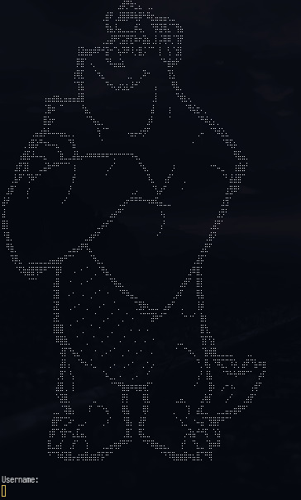
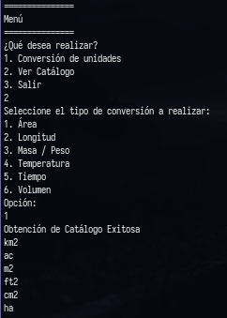
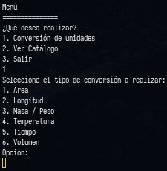
DESARROLLO
DESARROLLO
  OBJETIVO
  CREACIÓN DEL SERVIDOR SOAP
  CREACIÓN DEL PROYECTO – CLIENTE CONSOLA
  CREACIÓN DEL PROYECTO – CLIENTE ESCRITORIO
  CREACIÓN DEL PROYECTO – CLIENTE WEB
  CREACIÓN DEL PROYECTO – CLIENTE MÓVIL
CONCLUSIONES
RECOMENDACIONES
1.3.4 Vistas
Vista: Inicio de sesión
Vista: Conversión
Vista: Catálogo de unidades
Insertar captura de pantalla
Insertar captura de pantalla
Insertar captura de pantalla
Insertar captura de pantalla

Slide 40
DESARROLLO
DESARROLLO
  OBJETIVO
  CREACIÓN DEL SERVIDOR SOAP
  CREACIÓN DEL PROYECTO – CLIENTE CONSOLA
  CREACIÓN DEL PROYECTO – CLIENTE ESCRITORIO
  CREACIÓN DEL PROYECTO – CLIENTE WEB
  CREACIÓN DEL PROYECTO – CLIENTE MÓVIL
CONCLUSIONES
RECOMENDACIONES
1.4 CREACIÓN DEL PROYECTO – CLIENTE ESCRITORIO
Java Swing + JAX-WS · patrón MVC
1.4.1 Creación y estructura
Proyecto ESC_CON_UNI_JAVA_SOAP creado en NetBeans 31.
Modelo: conexión con el servidor y sesión del usuario.
Vista: ventanas de login y principal.
Controlador: login, catálogo y conversión.

Slide 41
DESARROLLO
DESARROLLO
  OBJETIVO
  CREACIÓN DEL SERVIDOR SOAP
  CREACIÓN DEL PROYECTO – CLIENTE CONSOLA
  CREACIÓN DEL PROYECTO – CLIENTE ESCRITORIO
  CREACIÓN DEL PROYECTO – CLIENTE WEB
  CREACIÓN DEL PROYECTO – CLIENTE MÓVIL
CONCLUSIONES
RECOMENDACIONES
1.4.2 Código clave
Crea los puertos SOAP generados con wsimport (JAX-WS) con tiempos de espera de 5 s y 15 s.
Si el servidor responde con error o no hay conexión, lanza ServicioException y la ventana muestra el mensaje.
public static ConversorServicio crear(Sesion sesion) { return new ConversorServicio( conTimeouts(new LoginWebService_Service() .getLoginWebServicePort()), conTimeouts(new ConversorWebService_Service() .getConversorWebServicePort()), sesion); } public void iniciarSesion(String usuario, String clave) throws ServicioException { sesion.cerrar(); LoginDTO respuesta = llamar(() -> login.login(usuario, clave)); if (respuesta.getEstado() != EstadosEnum.OK) throw new ServicioException(respuesta.getMensaje()); sesion.iniciar(usuario, respuesta.getToken()); }

Slide 42
DESARROLLO
DESARROLLO
  OBJETIVO
  CREACIÓN DEL SERVIDOR SOAP
  CREACIÓN DEL PROYECTO – CLIENTE CONSOLA
  CREACIÓN DEL PROYECTO – CLIENTE ESCRITORIO
  CREACIÓN DEL PROYECTO – CLIENTE WEB
  CREACIÓN DEL PROYECTO – CLIENTE MÓVIL
CONCLUSIONES
RECOMENDACIONES
1.4.3 Código fuente
ConversorServicio.java (1/4)
Capa: Modelo
ec/edu/monster/modelo/ConversorServicio.java
package ec.edu.monster.modelo; /** * Single entry point to the SOAP server. Controllers depend on this class, * never on the generated wsimport stubs. */ public class ConversorServicio { private static final String SIN_CONEXION = "No se pudo conectar con el servidor"; private static final String SIN_SESION = "La sesión no está activa"; private static final String SIN_RESPUESTA = "El servidor no devolvió una respuesta"; private static final String SIN_TOKEN = "El servidor no devolvió un token de sesión"; private static final String ERROR_GENERICO = "El servidor respondió con un error"; private static final String CONNECT_TIMEOUT = "com.sun.xml.ws.connect.timeout"; private static final String REQUEST_TIMEOUT = "com.sun.xml.ws.request.timeout"; private static final int CONNECT_TIMEOUT_MS = 5_000; private static final int REQUEST_TIMEOUT_MS = 15_000; private final LoginWebService login; private final ConversorWebService conversor; private final Sesion sesion; public ConversorServicio(LoginWebService login, ConversorWebService conversor, Sesion sesion) { this.login = login; this.conversor = conversor; this.sesion = sesion; }

Slide 43
DESARROLLO
DESARROLLO
  OBJETIVO
  CREACIÓN DEL SERVIDOR SOAP
  CREACIÓN DEL PROYECTO – CLIENTE CONSOLA
  CREACIÓN DEL PROYECTO – CLIENTE ESCRITORIO
  CREACIÓN DEL PROYECTO – CLIENTE WEB
  CREACIÓN DEL PROYECTO – CLIENTE MÓVIL
CONCLUSIONES
RECOMENDACIONES
ConversorServicio.java (2/4)
continuación
public static ConversorServicio crear(Sesion sesion) { return new ConversorServicio( conTimeouts(new LoginWebService_Service().getLoginWebServicePort()), conTimeouts(new ConversorWebService_Service().getConversorWebServicePort()), sesion); } // The server is shared by several clients and may stall: fail instead of waiting forever. private static <T> T conTimeouts(T puerto) { var contexto = ((BindingProvider) puerto).getRequestContext(); contexto.put(CONNECT_TIMEOUT, CONNECT_TIMEOUT_MS); contexto.put(REQUEST_TIMEOUT, REQUEST_TIMEOUT_MS); return puerto; } public void iniciarSesion(String usuario, String clave) throws ServicioException { // A new login attempt replaces the previous session, even if it fails. sesion.cerrar(); LoginDTO respuesta = llamar(() -> login.login(usuario, clave)); if (respuesta == null) { throw new ServicioException(SIN_RESPUESTA); } if (respuesta.getEstado() != ec.edu.monster.ws.login.EstadosEnum.OK) { throw new ServicioException(mensajeOGenerico(respuesta.getMensaje())); } if (respuesta.getToken() == null || respuesta.getToken().isBlank()) { throw new ServicioException(SIN_TOKEN); } sesion.iniciar(usuario, respuesta.getToken()); }

Slide 44
DESARROLLO
DESARROLLO
  OBJETIVO
  CREACIÓN DEL SERVIDOR SOAP
  CREACIÓN DEL PROYECTO – CLIENTE CONSOLA
  CREACIÓN DEL PROYECTO – CLIENTE ESCRITORIO
  CREACIÓN DEL PROYECTO – CLIENTE WEB
  CREACIÓN DEL PROYECTO – CLIENTE MÓVIL
CONCLUSIONES
RECOMENDACIONES
ConversorServicio.java (3/4)
continuación
public double convertir(String magnitud, double valor, String desde, String hacia) throws ServicioException { String token = tokenActivo(); ConverterDTO respuesta = llamar(() -> conversor.convert(token, magnitud, valor, desde, hacia)); validar(respuesta); return respuesta.getResultado(); } public List<String> catalogo(String magnitud) throws ServicioException { String token = tokenActivo(); CatalogDTO respuesta = llamar(() -> conversor.catalog(token, magnitud)); validar(respuesta); if (respuesta.getResultado() == null) { return List.of(); } return List.copyOf(respuesta.getResultado().getUnidad()); } public void cerrarSesion() { sesion.cerrar(); } private String tokenActivo() throws ServicioException { if (!sesion.estaActiva()) { throw new ServicioException(SIN_SESION); } return sesion.getToken(); }

Slide 45
DESARROLLO
DESARROLLO
  OBJETIVO
  CREACIÓN DEL SERVIDOR SOAP
  CREACIÓN DEL PROYECTO – CLIENTE CONSOLA
  CREACIÓN DEL PROYECTO – CLIENTE ESCRITORIO
  CREACIÓN DEL PROYECTO – CLIENTE WEB
  CREACIÓN DEL PROYECTO – CLIENTE MÓVIL
CONCLUSIONES
RECOMENDACIONES
ConversorServicio.java (4/4)
continuación
private static void validar(ec.edu.monster.ws.conversor.ResponseDTO respuesta) throws ServicioException { if (respuesta == null) { throw new ServicioException(SIN_RESPUESTA); } if (respuesta.getEstado() != ec.edu.monster.ws.conversor.EstadosEnum.OK) { throw new ServicioException(mensajeOGenerico(respuesta.getMensaje())); } } private static <T> T llamar(Supplier<T> llamada) throws ServicioException { try { return llamada.get(); } catch (SOAPFaultException e) { // The server answered with a fault: show its message, not a connection error. throw new ServicioException(mensajeOGenerico(e.getFault().getFaultString()), e); } catch (WebServiceException e) { throw new ServicioException(SIN_CONEXION, e); } } private static String mensajeOGenerico(String mensaje) { return mensaje == null || mensaje.isBlank() ? ERROR_GENERICO : mensaje; } }

Slide 46
DESARROLLO
DESARROLLO
  OBJETIVO
  CREACIÓN DEL SERVIDOR SOAP
  CREACIÓN DEL PROYECTO – CLIENTE CONSOLA
  CREACIÓN DEL PROYECTO – CLIENTE ESCRITORIO
  CREACIÓN DEL PROYECTO – CLIENTE WEB
  CREACIÓN DEL PROYECTO – CLIENTE MÓVIL
CONCLUSIONES
RECOMENDACIONES
LoginFrame.java (1/4)
Capa: Vista
ec/edu/monster/vista/LoginFrame.java
package ec.edu.monster.vista; /** * Login window. Navigation to the main window is delegated to the * {@code alAbrirMenu} callback supplied by the composition root. */ public class LoginFrame extends JFrame implements LoginVista { private final Runnable alAbrirMenu; private final JTextField campoUsuario = Estilos.entrada(new JTextField()); private final JPasswordField campoClave = Estilos.entrada(new JPasswordField()); private final JButton botonIngresar = Estilos.botonPrimario("Ingresar"); private Runnable accionIngresar = () -> { }; // Snapshots taken on the EDT so the controller can read them from a worker thread. private volatile String usuarioActual; private volatile String claveActual; public LoginFrame(Runnable alAbrirMenu) { super(Estilos.TITULO_VENTANA); this.alAbrirMenu = alAbrirMenu; setDefaultCloseOperation(WindowConstants.EXIT_ON_CLOSE); setSize(640, 480); setLocationRelativeTo(null); setContentPane(construirContenido()); JMenu archivo = Estilos.menu("Archivo"); archivo.add(Estilos.opcion("Salir", () -> dispatchEvent(new WindowEvent(this, WindowEvent.WINDOW_CLOSING)))); setJMenuBar(Estilos.barraMenu(archivo, Estilos.menuAyuda(this))); getRootPane().setDefaultButton(botonIngresar);

Slide 47
DESARROLLO
DESARROLLO
  OBJETIVO
  CREACIÓN DEL SERVIDOR SOAP
  CREACIÓN DEL PROYECTO – CLIENTE CONSOLA
  CREACIÓN DEL PROYECTO – CLIENTE ESCRITORIO
  CREACIÓN DEL PROYECTO – CLIENTE WEB
  CREACIÓN DEL PROYECTO – CLIENTE MÓVIL
CONCLUSIONES
RECOMENDACIONES
LoginFrame.java (2/4)
continuación
botonIngresar.addActionListener(e -> ingresar()); } private JPanel construirContenido() { JPanel formulario = new JPanel(new GridBagLayout()); formulario.setOpaque(false); GridBagConstraints c = new GridBagConstraints(); c.gridx = 0; c.fill = GridBagConstraints.HORIZONTAL; c.weightx = 1; c.insets = new Insets(0, 0, 22, 0); formulario.add(Estilos.titulo("Iniciar sesión"), c); c.insets = new Insets(0, 0, 8, 0); formulario.add(Estilos.etiqueta("Usuario"), c); c.insets = new Insets(0, 0, 22, 0); formulario.add(campoUsuario, c); c.insets = new Insets(0, 0, 8, 0); formulario.add(Estilos.etiqueta("Contraseña"), c); c.insets = new Insets(0, 0, 22, 0); formulario.add(campoClave, c); JPanel filaBoton = new JPanel(new FlowLayout(FlowLayout.RIGHT, 0, 0)); filaBoton.setOpaque(false); botonIngresar.setPreferredSize(new Dimension(126, 40)); filaBoton.add(botonIngresar); c.insets = new Insets(0, 0, 0, 0); formulario.add(filaBoton, c);

Slide 48
DESARROLLO
DESARROLLO
  OBJETIVO
  CREACIÓN DEL SERVIDOR SOAP
  CREACIÓN DEL PROYECTO – CLIENTE CONSOLA
  CREACIÓN DEL PROYECTO – CLIENTE ESCRITORIO
  CREACIÓN DEL PROYECTO – CLIENTE WEB
  CREACIÓN DEL PROYECTO – CLIENTE MÓVIL
CONCLUSIONES
RECOMENDACIONES
LoginFrame.java (3/4)
continuación
JPanel estado = Estilos.estadoServicio("Servicio disponible"); estado.setBorder(BorderFactory.createEmptyBorder(0, 50, 18, 50)); JPanel raiz = new JPanel(new BorderLayout()); raiz.setBackground(Estilos.FONDO); raiz.setBorder(BorderFactory.createEmptyBorder(36, 50, 0, 50)); raiz.add(formulario, BorderLayout.NORTH); JPanel contenedor = new JPanel(new BorderLayout()); contenedor.setBackground(Estilos.FONDO); contenedor.add(raiz, BorderLayout.CENTER); contenedor.add(estado, BorderLayout.SOUTH); return contenedor; } private void ingresar() { usuarioActual = campoUsuario.getText(); claveActual = new String(campoClave.getPassword()); Estilos.enSegundoPlano(accionIngresar, this::mostrarError, botonIngresar); } @Override public String getUsuario() { return usuarioActual; } @Override public String getClave() { return claveActual; }

Slide 49
DESARROLLO
DESARROLLO
  OBJETIVO
  CREACIÓN DEL SERVIDOR SOAP
  CREACIÓN DEL PROYECTO – CLIENTE CONSOLA
  CREACIÓN DEL PROYECTO – CLIENTE ESCRITORIO
  CREACIÓN DEL PROYECTO – CLIENTE WEB
  CREACIÓN DEL PROYECTO – CLIENTE MÓVIL
CONCLUSIONES
RECOMENDACIONES
LoginFrame.java (4/4)
continuación
@Override public void mostrarError(String mensaje) { Estilos.enEdt(() -> JOptionPane.showOptionDialog(this, mensaje, Estilos.TITULO_VENTANA, JOptionPane.DEFAULT_OPTION, JOptionPane.ERROR_MESSAGE, null, new Object[] {"Aceptar"}, "Aceptar")); } @Override public void abrirMenu() { Estilos.enEdt(() -> { claveActual = null; alAbrirMenu.run(); dispose(); }); } @Override public void alIngresar(Runnable accion) { this.accionIngresar = accion; } }

Slide 50
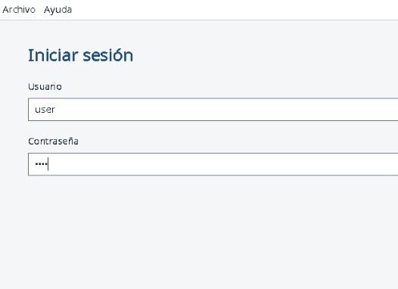
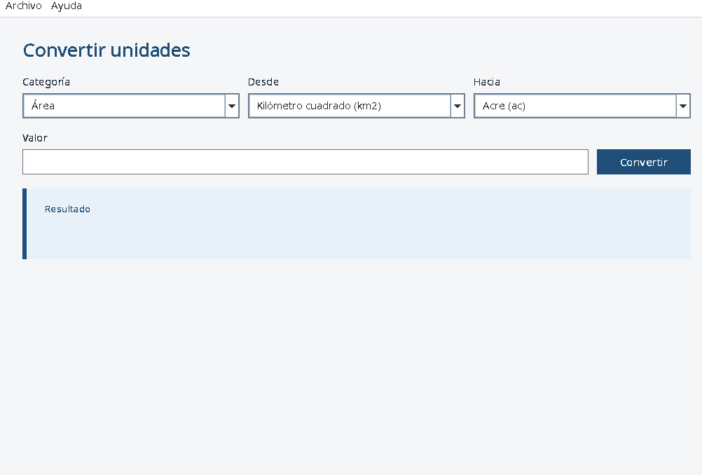
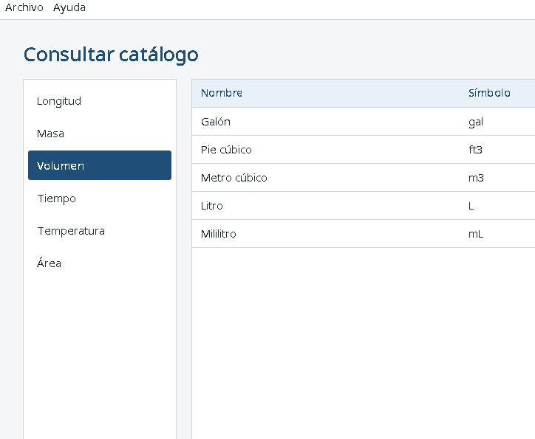
DESARROLLO
DESARROLLO
  OBJETIVO
  CREACIÓN DEL SERVIDOR SOAP
  CREACIÓN DEL PROYECTO – CLIENTE CONSOLA
  CREACIÓN DEL PROYECTO – CLIENTE ESCRITORIO
  CREACIÓN DEL PROYECTO – CLIENTE WEB
  CREACIÓN DEL PROYECTO – CLIENTE MÓVIL
CONCLUSIONES
RECOMENDACIONES
1.4.4 Vistas
Vista: Inicio de sesión
Vista: Conversión
Vista: Catálogo de unidades
Insertar captura de pantalla
Insertar captura de pantalla
Insertar captura de pantalla

Slide 51
DESARROLLO
DESARROLLO
  OBJETIVO
  CREACIÓN DEL SERVIDOR SOAP
  CREACIÓN DEL PROYECTO – CLIENTE CONSOLA
  CREACIÓN DEL PROYECTO – CLIENTE ESCRITORIO
  CREACIÓN DEL PROYECTO – CLIENTE WEB
  CREACIÓN DEL PROYECTO – CLIENTE MÓVIL
CONCLUSIONES
RECOMENDACIONES
1.5 CREACIÓN DEL PROYECTO – CLIENTE WEB
JSP / Servlets + JAX-WS · patrón MVC
1.5.1 Creación y estructura
Proyecto WEB_CON_UNI_JAVA_SOAP creado en NetBeans 31.
Modelo: conexión con el servidor y sesión del usuario.
Vista: páginas de login, menú, catálogo y conversión.
Controlador: login, catálogo y conversión.

Slide 52
DESARROLLO
DESARROLLO
  OBJETIVO
  CREACIÓN DEL SERVIDOR SOAP
  CREACIÓN DEL PROYECTO – CLIENTE CONSOLA
  CREACIÓN DEL PROYECTO – CLIENTE ESCRITORIO
  CREACIÓN DEL PROYECTO – CLIENTE WEB
  CREACIÓN DEL PROYECTO – CLIENTE MÓVIL
CONCLUSIONES
RECOMENDACIONES
1.5.2 Código clave
El servlet recibe el formulario de login y llama al servidor SOAP mediante ConversorServicio (JAX-WS).
Guarda la sesión en una HttpSession nueva; si falla, vuelve a mostrar el login con el mensaje de error.
@Override protected void doPost(HttpServletRequest request, HttpServletResponse response) throws ServletException, IOException { String usuario = request.getParameter("usuario"); String clave = request.getParameter("clave"); Sesion sesion = new Sesion(); try { ConversorServicio servicio = FabricaServicios .de(getServletContext()).crearServicio(sesion); servicio.iniciarSesion(usuario.trim(), clave); SesionUsuario.guardar(nuevaSesion(request), sesion, servicio); response.sendRedirect(request.getContextPath() + "/menu"); } catch (ServicioException e) { mostrar(request, response, usuario, e.getMessage()); } }

Slide 53
DESARROLLO
DESARROLLO
  OBJETIVO
  CREACIÓN DEL SERVIDOR SOAP
  CREACIÓN DEL PROYECTO – CLIENTE CONSOLA
  CREACIÓN DEL PROYECTO – CLIENTE ESCRITORIO
  CREACIÓN DEL PROYECTO – CLIENTE WEB
  CREACIÓN DEL PROYECTO – CLIENTE MÓVIL
CONCLUSIONES
RECOMENDACIONES
1.5.3 Código fuente
FabricaServicios.java (1/3)
Capa: Controlador
ec/edu/monster/controlador/FabricaServicios.java
package ec.edu.monster.controlador; /** * Application-scoped holder of the WSDL-backed services. They are expensive, * so they are built once and shared; every user gets its own ports. */ public class FabricaServicios { static final String ATRIBUTO = FabricaServicios.class.getName(); private static final String SIN_CONEXION = "No se pudo conectar con el servidor"; private static final URI WSDL_CONVERSOR = URI.create("http://localhost:8080/WS_CON_UNI_JAVA_SOAP/ConversorWebService?wsdl"); private static final Duration TIMEOUT = Duration.ofSeconds(2); private final URI wsdl; private final HttpClient cliente = HttpClient.newBuilder().connectTimeout(TIMEOUT).build(); private LoginWebService_Service loginServicio; private ConversorWebService_Service conversorServicio; public FabricaServicios() { this(WSDL_CONVERSOR); } /** Points the availability check at the given WSDL address. */ public FabricaServicios(URI wsdl) { this.wsdl = wsdl; }

Slide 54
DESARROLLO
DESARROLLO
  OBJETIVO
  CREACIÓN DEL SERVIDOR SOAP
  CREACIÓN DEL PROYECTO – CLIENTE CONSOLA
  CREACIÓN DEL PROYECTO – CLIENTE ESCRITORIO
  CREACIÓN DEL PROYECTO – CLIENTE WEB
  CREACIÓN DEL PROYECTO – CLIENTE MÓVIL
CONCLUSIONES
RECOMENDACIONES
FabricaServicios.java (2/3)
continuación
public static FabricaServicios de(ServletContext contexto) { return (FabricaServicios) contexto.getAttribute(ATRIBUTO); } /** Builds a new per-user service bound to the given session. */ public ConversorServicio crearServicio(Sesion sesion) throws ServicioException { cargarServicios(); try { return ConversorServicio.crear(sesion, loginServicio, conversorServicio); } catch (RuntimeException e) { throw new ServicioException(SIN_CONEXION, e); } } /** * True when the server answers its WSDL right now. It asks the server on every call, * because the services once built stay in memory even after the server goes down. */ public boolean disponible() { HttpRequest peticion = HttpRequest.newBuilder(wsdl).timeout(TIMEOUT).GET().build(); try { HttpResponse<Void> respuesta = cliente.send(peticion, HttpResponse.BodyHandlers.discarding()); return respuesta.statusCode() == 200; } catch (IOException e) { return false; } catch (InterruptedException e) { Thread.currentThread().interrupt(); return false; }

Slide 55
DESARROLLO
DESARROLLO
  OBJETIVO
  CREACIÓN DEL SERVIDOR SOAP
  CREACIÓN DEL PROYECTO – CLIENTE CONSOLA
  CREACIÓN DEL PROYECTO – CLIENTE ESCRITORIO
  CREACIÓN DEL PROYECTO – CLIENTE WEB
  CREACIÓN DEL PROYECTO – CLIENTE MÓVIL
CONCLUSIONES
RECOMENDACIONES
FabricaServicios.java (3/3)
continuación
LoginServlet.java (1/4)
Capa: Controlador
// ===== FabricaServicios.java ===== } // A failed attempt leaves the fields empty so a later request retries. private synchronized void cargarServicios() throws ServicioException { if (loginServicio != null && conversorServicio != null) { return; } try { LoginWebService_Service login = new LoginWebService_Service(); ConversorWebService_Service conversor = new ConversorWebService_Service(); loginServicio = login; conversorServicio = conversor; } catch (RuntimeException e) { throw new ServicioException(SIN_CONEXION, e); } } } // ===== LoginServlet.java ===== package ec.edu.monster.controlador; /** * Login page: validates the input, asks the model to log in and, on success, * stores the user's own service in a fresh HttpSession. */ @WebServlet("/login") public class LoginServlet extends HttpServlet {

Slide 56
DESARROLLO
DESARROLLO
  OBJETIVO
  CREACIÓN DEL SERVIDOR SOAP
  CREACIÓN DEL PROYECTO – CLIENTE CONSOLA
  CREACIÓN DEL PROYECTO – CLIENTE ESCRITORIO
  CREACIÓN DEL PROYECTO – CLIENTE WEB
  CREACIÓN DEL PROYECTO – CLIENTE MÓVIL
CONCLUSIONES
RECOMENDACIONES
LoginServlet.java (2/4)
continuación
private static final String CREDENCIALES_VACIAS = "Ingrese usuario y contraseña"; private static final String VISTA = "/ec/edu/monster/vista/login.jsp"; @Override protected void doGet(HttpServletRequest request, HttpServletResponse response) throws ServletException, IOException { if (SesionUsuario.activa(request)) { response.sendRedirect(request.getContextPath() + "/menu"); return; } mostrar(request, response, null, null); } @Override protected void doPost(HttpServletRequest request, HttpServletResponse response) throws ServletException, IOException { String usuario = request.getParameter("usuario"); String clave = request.getParameter("clave"); if (estaVacio(usuario) || estaVacio(clave)) { mostrar(request, response, usuario, CREDENCIALES_VACIAS); return; } Sesion sesion = new Sesion(); try { ConversorServicio servicio = FabricaServicios.de(getServletContext()).crearServicio(sesion); servicio.iniciarSesion(usuario.trim(), clave); HttpSession httpSesion = nuevaSesion(request); SesionUsuario.guardar(httpSesion, sesion, servicio); response.sendRedirect(request.getContextPath() + "/menu");

Slide 57
DESARROLLO
DESARROLLO
  OBJETIVO
  CREACIÓN DEL SERVIDOR SOAP
  CREACIÓN DEL PROYECTO – CLIENTE CONSOLA
  CREACIÓN DEL PROYECTO – CLIENTE ESCRITORIO
  CREACIÓN DEL PROYECTO – CLIENTE WEB
  CREACIÓN DEL PROYECTO – CLIENTE MÓVIL
CONCLUSIONES
RECOMENDACIONES
LoginServlet.java (3/4)
continuación
} catch (ServicioException e) { mostrar(request, response, usuario, e.getMessage()); } } // Discards any previous session so its id and state are never reused (session fixation). private static HttpSession nuevaSesion(HttpServletRequest request) { HttpSession anterior = request.getSession(false); if (anterior != null) { try { anterior.invalidate(); } catch (IllegalStateException e) { // Already invalidated. } } return request.getSession(true); } private void mostrar(HttpServletRequest request, HttpServletResponse response, String usuario, String error) throws ServletException, IOException { // The password is never sent back to the page. request.setAttribute("usuario", usuario == null ? "" : usuario); request.setAttribute("error", error); request.setAttribute("servicioDisponible", FabricaServicios.de(getServletContext()).disponible()); request.getRequestDispatcher(VISTA).forward(request, response); }

Slide 58
DESARROLLO
DESARROLLO
  OBJETIVO
  CREACIÓN DEL SERVIDOR SOAP
  CREACIÓN DEL PROYECTO – CLIENTE CONSOLA
  CREACIÓN DEL PROYECTO – CLIENTE ESCRITORIO
  CREACIÓN DEL PROYECTO – CLIENTE WEB
  CREACIÓN DEL PROYECTO – CLIENTE MÓVIL
CONCLUSIONES
RECOMENDACIONES
LoginServlet.java (4/4)
continuación
login.jsp (1/2)
Capa: Vista
// ===== LoginServlet.java ===== private static boolean estaVacio(String texto) { return texto == null || texto.isBlank(); } } <!-- ===== login.jsp ===== --> <%@ page contentType="text/html; charset=UTF-8" pageEncoding="UTF-8" %> <%@ taglib prefix="c" uri="jakarta.tags.core" %> <!DOCTYPE html> <html lang="es"> <head> <meta charset="UTF-8"> <meta name="viewport" content="width=device-width, initial-scale=1"> <title>Iniciar sesión - Conversión de Unidades Monster</title> <link rel="stylesheet" href="${pageContext.request.contextPath}/css/estilos.css"> </head> <body> <%@ include file="/ec/edu/monster/vista/fragmentos/cabecera.jspf" %> <main class="contenido-centrado"> <section class="tarjeta tarjeta-login"> <h1>Iniciar sesión</h1> <form method="post" action="${pageContext.request.contextPath}/login" novalidate> <label for="usuario">Usuario</label> <input type="text" id="usuario" name="usuario" value="<c:out value='${usuario}'/>" autocomplete="username" autofocus> <label for="clave">Contraseña</label> <input type="password" id="clave" name="clave" autocomplete="current-password"> <button type="submit" class="boton">Ingresar</button> </form> </section>

Slide 59
DESARROLLO
DESARROLLO
  OBJETIVO
  CREACIÓN DEL SERVIDOR SOAP
  CREACIÓN DEL PROYECTO – CLIENTE CONSOLA
  CREACIÓN DEL PROYECTO – CLIENTE ESCRITORIO
  CREACIÓN DEL PROYECTO – CLIENTE WEB
  CREACIÓN DEL PROYECTO – CLIENTE MÓVIL
CONCLUSIONES
RECOMENDACIONES
login.jsp (2/2)
continuación
</main> <c:if test="${not empty error}"> <dialog id="dialogo-error" class="dialogo" open> <h2>Error de autenticación</h2> <p><c:out value="${error}"/></p> <form method="dialog"> <button type="submit" class="boton">Aceptar</button> </form> </dialog> <script> // Reopen as a modal dialog so the page behind is dimmed, as in the mockup. (function () { var dialogo = document.getElementById('dialogo-error'); if (dialogo && dialogo.showModal) { dialogo.close(); dialogo.showModal(); } })(); </script> </c:if> </body> </html>

Slide 60
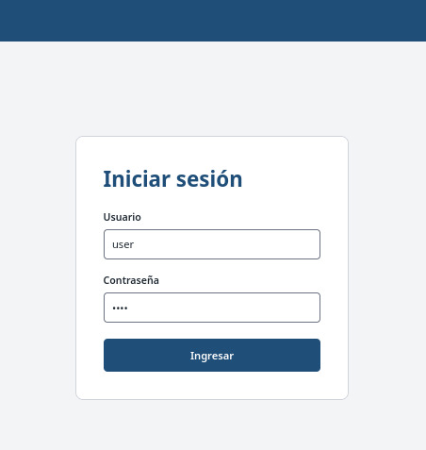
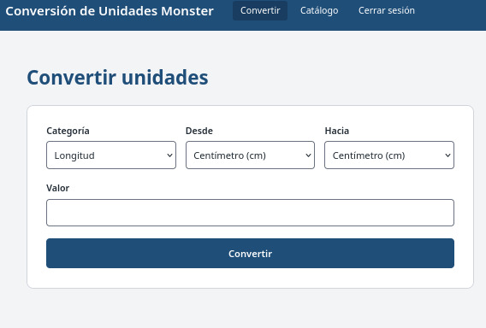
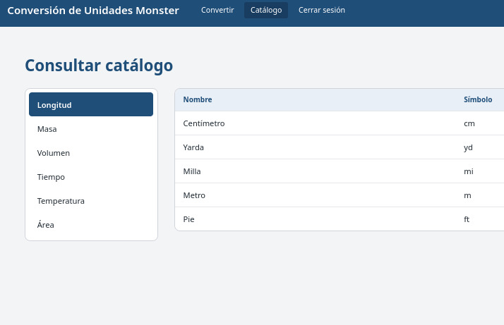
DESARROLLO
DESARROLLO
  OBJETIVO
  CREACIÓN DEL SERVIDOR SOAP
  CREACIÓN DEL PROYECTO – CLIENTE CONSOLA
  CREACIÓN DEL PROYECTO – CLIENTE ESCRITORIO
  CREACIÓN DEL PROYECTO – CLIENTE WEB
  CREACIÓN DEL PROYECTO – CLIENTE MÓVIL
CONCLUSIONES
RECOMENDACIONES
1.5.4 Vistas
Vista: Inicio de sesión
Vista: Conversión
Vista: Catálogo de unidades
Insertar captura de pantalla
Insertar captura de pantalla
Insertar captura de pantalla

Slide 61
DESARROLLO
DESARROLLO
  OBJETIVO
  CREACIÓN DEL SERVIDOR SOAP
  CREACIÓN DEL PROYECTO – CLIENTE CONSOLA
  CREACIÓN DEL PROYECTO – CLIENTE ESCRITORIO
  CREACIÓN DEL PROYECTO – CLIENTE WEB
  CREACIÓN DEL PROYECTO – CLIENTE MÓVIL
CONCLUSIONES
RECOMENDACIONES
1.6 CREACIÓN DEL PROYECTO – CLIENTE MÓVIL
Android (Java) · patrón MVC
1.6.1 Creación y estructura
Proyecto MOV_CON_UNI_JAVA_SOAP creado en NetBeans 31 (Java with Gradle).
Modelo: conexión con el servidor y sesión del usuario.
Vista: pantallas de login, catálogo y conversión.
Controlador: login, catálogo y conversión.

Slide 62
DESARROLLO
DESARROLLO
  OBJETIVO
  CREACIÓN DEL SERVIDOR SOAP
  CREACIÓN DEL PROYECTO – CLIENTE CONSOLA
  CREACIÓN DEL PROYECTO – CLIENTE ESCRITORIO
  CREACIÓN DEL PROYECTO – CLIENTE WEB
  CREACIÓN DEL PROYECTO – CLIENTE MÓVIL
CONCLUSIONES
RECOMENDACIONES
1.6.2 Código clave
Android no incluye JAX-WS: la app arma el sobre SOAP en XML y lo envía por HTTP POST.
Usa tiempos de espera de 15 s (SoapConfig) y lanza HttpEstadoException si el servidor responde con error.
public String enviar(String url, String sobre) throws IOException { HttpURLConnection conexion = (HttpURLConnection) new URL(url).openConnection(); conexion.setRequestMethod("POST"); conexion.setConnectTimeout(tiempoEsperaMs); conexion.setReadTimeout(tiempoEsperaMs); conexion.setDoOutput(true); conexion.setRequestProperty("Content-Type", "text/xml; charset=utf-8"); conexion.setRequestProperty("SOAPAction", "\"\""); try (OutputStream salida = conexion.getOutputStream()) { salida.write(sobre.getBytes(StandardCharsets.UTF_8)); } int codigo = conexion.getResponseCode(); if (codigo == HttpURLConnection.HTTP_OK) return leer(conexion.getInputStream()); throw new HttpEstadoException(codigo, url); }

Slide 63
DESARROLLO
DESARROLLO
  OBJETIVO
  CREACIÓN DEL SERVIDOR SOAP
  CREACIÓN DEL PROYECTO – CLIENTE CONSOLA
  CREACIÓN DEL PROYECTO – CLIENTE ESCRITORIO
  CREACIÓN DEL PROYECTO – CLIENTE WEB
  CREACIÓN DEL PROYECTO – CLIENTE MÓVIL
CONCLUSIONES
RECOMENDACIONES
1.6.3 Código fuente
SoapTransporte.java (1/2)
Capa: Modelo · Conexión
ec/edu/monster/modelos/soap/SoapTransporte.java
package ec.edu.monster.modelos.soap; public class SoapTransporte { private final int tiempoEsperaMs; public SoapTransporte() { this(SoapConfig.TIEMPO_ESPERA_MS); } public SoapTransporte(int tiempoEsperaMs) { this.tiempoEsperaMs = tiempoEsperaMs; } public String enviar(String url, String sobre) throws IOException { HttpURLConnection conexion = null; try { conexion = (HttpURLConnection) new URL(url).openConnection(); conexion.setRequestMethod("POST"); conexion.setConnectTimeout(tiempoEsperaMs); conexion.setReadTimeout(tiempoEsperaMs); conexion.setDoOutput(true); conexion.setRequestProperty("Content-Type", "text/xml; charset=utf-8"); conexion.setRequestProperty("SOAPAction", "\"\""); try (OutputStream salida = conexion.getOutputStream()) { salida.write(sobre.getBytes(StandardCharsets.UTF_8)); }

Slide 64
DESARROLLO
DESARROLLO
  OBJETIVO
  CREACIÓN DEL SERVIDOR SOAP
  CREACIÓN DEL PROYECTO – CLIENTE CONSOLA
  CREACIÓN DEL PROYECTO – CLIENTE ESCRITORIO
  CREACIÓN DEL PROYECTO – CLIENTE WEB
  CREACIÓN DEL PROYECTO – CLIENTE MÓVIL
CONCLUSIONES
RECOMENDACIONES
SoapTransporte.java (2/2)
continuación
int codigo = conexion.getResponseCode(); if (codigo == HttpURLConnection.HTTP_OK) { return leer(conexion.getInputStream()); } if (codigo == HttpURLConnection.HTTP_INTERNAL_ERROR && conexion.getErrorStream() != null) { return leer(conexion.getErrorStream()); } throw new HttpEstadoException(codigo, url); } finally { if (conexion != null) { conexion.disconnect(); } } } private static String leer(InputStream flujo) throws IOException { try (InputStream entrada = flujo; ByteArrayOutputStream buffer = new ByteArrayOutputStream()) { byte[] bloque = new byte[4096]; int leidos; while ((leidos = entrada.read(bloque)) != -1) { buffer.write(bloque, 0, leidos); } return buffer.toString(StandardCharsets.UTF_8.name()); } } }

Slide 65
DESARROLLO
DESARROLLO
  OBJETIVO
  CREACIÓN DEL SERVIDOR SOAP
  CREACIÓN DEL PROYECTO – CLIENTE CONSOLA
  CREACIÓN DEL PROYECTO – CLIENTE ESCRITORIO
  CREACIÓN DEL PROYECTO – CLIENTE WEB
  CREACIÓN DEL PROYECTO – CLIENTE MÓVIL
CONCLUSIONES
RECOMENDACIONES
LoginSoapRepositorio.java (1/2)
Capa: Modelo · Repositorio
ec/edu/monster/modelos/repositorios/LoginSoapRepositorio.java
package ec.edu.monster.modelos.repositorios; public class LoginSoapRepositorio implements LoginRepositorio { private final String url; private final SoapTransporte transporte; private final VerificadorRed red; public LoginSoapRepositorio(String urlBase, SoapTransporte transporte, VerificadorRed red) { this.url = urlBase + SoapConfig.SERVICIO_LOGIN; this.transporte = transporte; this.red = red; } @Override public LoginResultado iniciarSesion(String usuario, String clave) { if (red.sinRed()) { return LoginResultado.error(SoapErrores.SIN_CONEXION); } try { String peticion = new SoapConstructorPeticion(SoapConfig.NAMESPACE, "login") .parametro("username", usuario) .parametro("password", clave) .construir();

Slide 66
DESARROLLO
DESARROLLO
  OBJETIVO
  CREACIÓN DEL SERVIDOR SOAP
  CREACIÓN DEL PROYECTO – CLIENTE CONSOLA
  CREACIÓN DEL PROYECTO – CLIENTE ESCRITORIO
  CREACIÓN DEL PROYECTO – CLIENTE WEB
  CREACIÓN DEL PROYECTO – CLIENTE MÓVIL
CONCLUSIONES
RECOMENDACIONES
LoginSoapRepositorio.java (2/2)
continuación
SoapLectorRespuesta respuesta = new SoapLectorRespuesta(transporte.enviar(url, peticion)); if (respuesta.estado() == null) { return LoginResultado.error(SoapErrores.RESPUESTA_INCOMPLETA); } if (!respuesta.estadoOk()) { return LoginResultado.error( SoapErrores.mensajeServidor(respuesta.texto("mensaje"), "Usuario o contraseña incorrectos")); } String token = respuesta.texto("token"); if (token == null || token.isEmpty()) { return LoginResultado.error(SoapErrores.RESPUESTA_INCOMPLETA); } return new LoginResultado(true, textoOVacio(respuesta.texto("mensaje")), token); } catch (Exception e) { return LoginResultado.error(SoapErrores.mensaje(e)); } } private static String textoOVacio(String texto) { return texto != null ? texto : ""; } }

Slide 67
DESARROLLO
DESARROLLO
  OBJETIVO
  CREACIÓN DEL SERVIDOR SOAP
  CREACIÓN DEL PROYECTO – CLIENTE CONSOLA
  CREACIÓN DEL PROYECTO – CLIENTE ESCRITORIO
  CREACIÓN DEL PROYECTO – CLIENTE WEB
  CREACIÓN DEL PROYECTO – CLIENTE MÓVIL
CONCLUSIONES
RECOMENDACIONES
LoginActivity.java (1/4)
Capa: Vista
ec/edu/monster/vista/LoginActivity.java
package ec.edu.monster.vista; public class LoginActivity extends AppCompatActivity { private LoginControlador controlador; private EjecutorTareas tareas; private EditText txtUsuario; private EditText txtClave; private MaterialButton btnIngresar; private CircularProgressIndicator prgCargando; private TextView lblError; @Override protected void onCreate(Bundle savedInstanceState) { super.onCreate(savedInstanceState); EdgeToEdge.enable(this, SystemBarStyle.dark(Color.TRANSPARENT), SystemBarStyle.light(Color.TRANSPARENT, Color.TRANSPARENT)); setContentView(R.layout.activity_login); AplicacionMonster app = AplicacionMonster.de(this); controlador = app.crearLoginControlador(); tareas = app.getTareas();

Slide 68
DESARROLLO
DESARROLLO
  OBJETIVO
  CREACIÓN DEL SERVIDOR SOAP
  CREACIÓN DEL PROYECTO – CLIENTE CONSOLA
  CREACIÓN DEL PROYECTO – CLIENTE ESCRITORIO
  CREACIÓN DEL PROYECTO – CLIENTE WEB
  CREACIÓN DEL PROYECTO – CLIENTE MÓVIL
CONCLUSIONES
RECOMENDACIONES
LoginActivity.java (2/4)
continuación
txtUsuario = findViewById(R.id.txtUsuario); txtClave = findViewById(R.id.txtClave); btnIngresar = findViewById(R.id.btnIngresar); prgCargando = findViewById(R.id.prgCargando); lblError = findViewById(R.id.lblError); txtUsuario.setFilters(new InputFilter[] { new InputFilter.LengthFilter(LoginControlador.MAX_USUARIO) }); txtClave.setFilters(new InputFilter[] { new InputFilter.LengthFilter(LoginControlador.MAX_CLAVE) }); txtUsuario.setOnEditorActionListener((v, accion, evento) -> { if (accion == EditorInfo.IME_ACTION_NEXT || esEnter(evento)) { txtClave.requestFocus(); return true; } return false; }); txtClave.setOnEditorActionListener((v, accion, evento) -> { if (accion == EditorInfo.IME_ACTION_GO || esEnter(evento)) { alIngresar(); return true; } return false; }); btnIngresar.setOnClickListener(v -> alIngresar());

Slide 69
DESARROLLO
DESARROLLO
  OBJETIVO
  CREACIÓN DEL SERVIDOR SOAP
  CREACIÓN DEL PROYECTO – CLIENTE CONSOLA
  CREACIÓN DEL PROYECTO – CLIENTE ESCRITORIO
  CREACIÓN DEL PROYECTO – CLIENTE WEB
  CREACIÓN DEL PROYECTO – CLIENTE MÓVIL
CONCLUSIONES
RECOMENDACIONES
LoginActivity.java (3/4)
continuación
AjusteBordes.barraSuperior(findViewById(R.id.barraSuperior)); AjusteBordes.contenidoInferior(findViewById(R.id.contenido)); } private static boolean esEnter(KeyEvent evento) { return evento != null && evento.getKeyCode() == KeyEvent.KEYCODE_ENTER && evento.getAction() == KeyEvent.ACTION_DOWN; } private void alIngresar() { if (!btnIngresar.isEnabled()) { return; } String usuario = txtUsuario.getText().toString(); String clave = txtClave.getText().toString(); mostrarCargando(true); lblError.setVisibility(View.GONE); tareas.ejecutar(() -> controlador.iniciarSesion(usuario, clave), this::alTerminarLogin, error -> { if (sigueAbierta()) { mostrarCargando(false); mostrarError(getString(R.string.error_inesperado)); } }); }

Slide 70
DESARROLLO
DESARROLLO
  OBJETIVO
  CREACIÓN DEL SERVIDOR SOAP
  CREACIÓN DEL PROYECTO – CLIENTE CONSOLA
  CREACIÓN DEL PROYECTO – CLIENTE ESCRITORIO
  CREACIÓN DEL PROYECTO – CLIENTE WEB
  CREACIÓN DEL PROYECTO – CLIENTE MÓVIL
CONCLUSIONES
RECOMENDACIONES
LoginActivity.java (4/4)
continuación
private void alTerminarLogin(LoginResultado resultado) { if (!sigueAbierta()) { return; } mostrarCargando(false); if (resultado.isExito()) { txtClave.setText(""); startActivity(new Intent(this, PrincipalActivity.class)); finish(); } else { mostrarError(resultado.getMensaje()); } } private boolean sigueAbierta() { return !isFinishing() && !isDestroyed(); } private void mostrarCargando(boolean cargando) { btnIngresar.setEnabled(!cargando); txtUsuario.setEnabled(!cargando); txtClave.setEnabled(!cargando); prgCargando.setVisibility(cargando ? View.VISIBLE : View.GONE); } private void mostrarError(String mensaje) { lblError.setText(mensaje); lblError.setVisibility(View.VISIBLE); } }

Slide 71
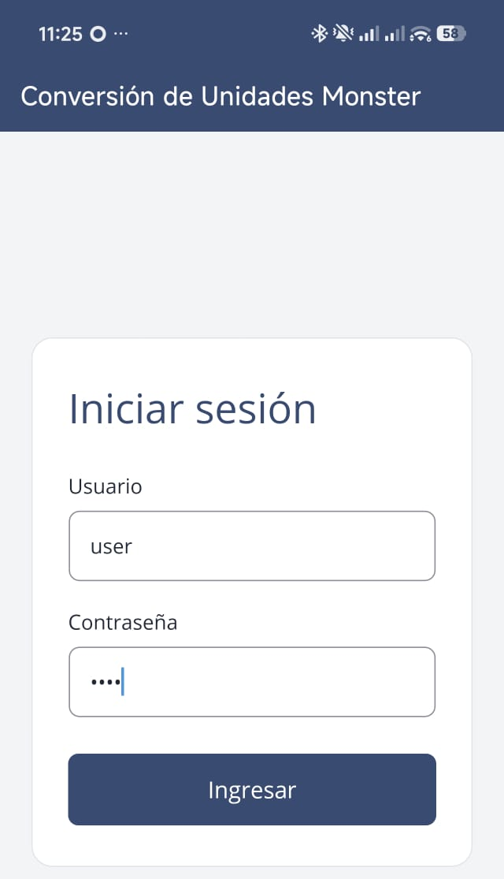
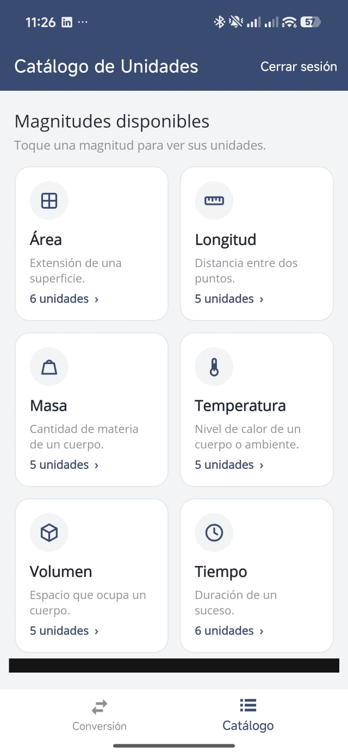
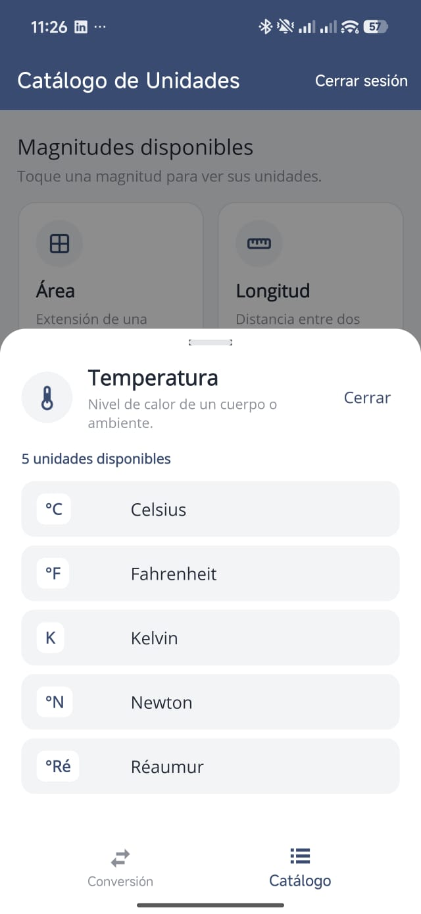
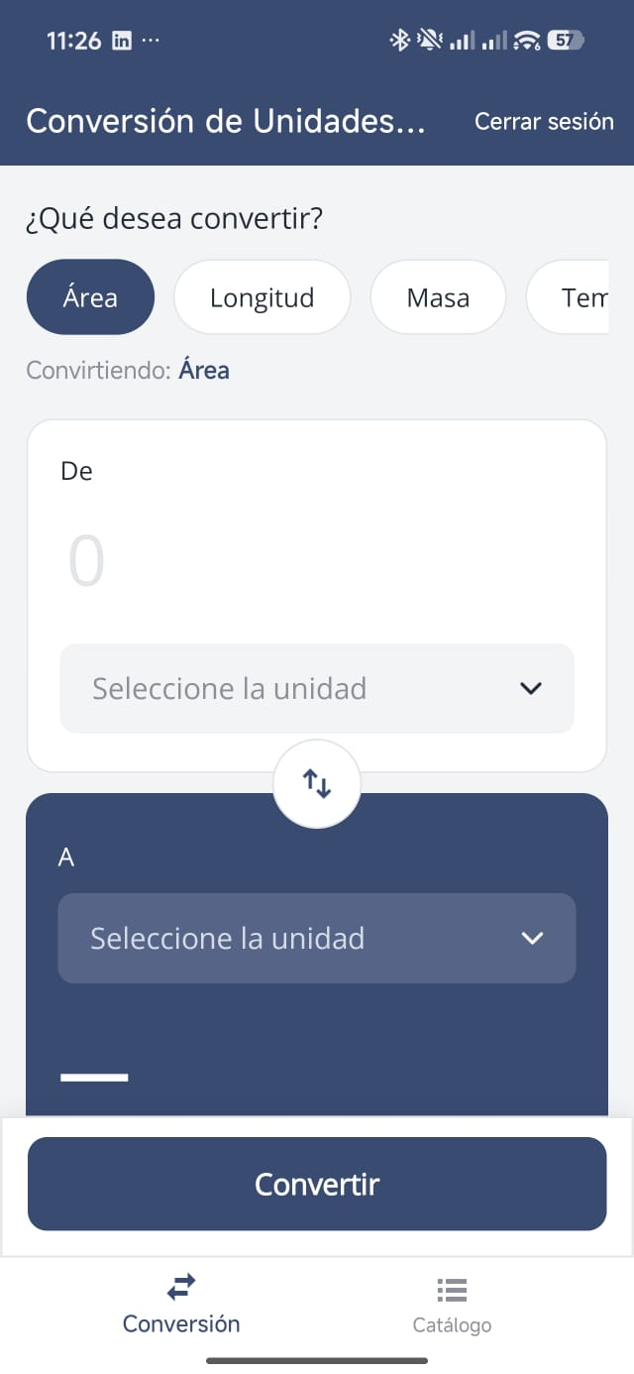
DESARROLLO
DESARROLLO
  OBJETIVO
  CREACIÓN DEL SERVIDOR SOAP
  CREACIÓN DEL PROYECTO – CLIENTE CONSOLA
  CREACIÓN DEL PROYECTO – CLIENTE ESCRITORIO
  CREACIÓN DEL PROYECTO – CLIENTE WEB
  CREACIÓN DEL PROYECTO – CLIENTE MÓVIL
CONCLUSIONES
RECOMENDACIONES
1.6.4 Vistas
Vista: Inicio de sesión
Vista: Conversión
Vista: Catálogo de unidades

Slide 72
CONCLUSIONES
DESARROLLO
  OBJETIVO
  CREACIÓN DEL SERVIDOR SOAP
  CREACIÓN DEL PROYECTO – CLIENTE CONSOLA
  CREACIÓN DEL PROYECTO – CLIENTE ESCRITORIO
  CREACIÓN DEL PROYECTO – CLIENTE WEB
  CREACIÓN DEL PROYECTO – CLIENTE MÓVIL
CONCLUSIONES
RECOMENDACIONES
El servidor SOAP fue consumido por cuatro clientes distintos sin cambiar su lógica, lo que muestra la interoperabilidad de una arquitectura orientada a servicios.
La autenticación por token separa la seguridad de la lógica de conversión.
Aplicar MVC en cada cliente permitió repetir la misma estructura en consola, escritorio, web y móvil.
Payara Server con JAX-WS generó automáticamente el contrato WSDL y procesó los mensajes XML según Jakarta EE.

Slide 73
RECOMENDACIONES
DESARROLLO
  OBJETIVO
  CREACIÓN DEL SERVIDOR SOAP
  CREACIÓN DEL PROYECTO – CLIENTE CONSOLA
  CREACIÓN DEL PROYECTO – CLIENTE ESCRITORIO
  CREACIÓN DEL PROYECTO – CLIENTE WEB
  CREACIÓN DEL PROYECTO – CLIENTE MÓVIL
CONCLUSIONES
RECOMENDACIONES
Usar una base de datos para los usuarios y el historial de conversiones.
Usar HTTPS y WS-Security para proteger el token en la red.
Validar en el servidor que las dos unidades pertenezcan a la magnitud elegida.
Incorporar análisis estático de código para asegurar que los cambios no rompan el contrato WSDL expuesto.

